Slide 1
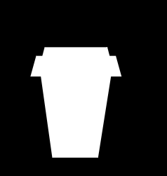
네트워크 프로그래밍 3차 개발 결과 보고서 영단어 / 한국사 학습용 빙고 게임
이 프로젝트는 한국산업기술대학교 컴퓨터공학과 ‘네트워크 프로그래밍’ 과목에서의 프로젝트이므로 무단 배포를 금지합니다.
2015152012 박병남
2015154023 양현용
2015154035 조원희
2015154040 한승훈
3팀
Copyrightⓒ. 네트워크프로그래밍 3팀

Slide 2

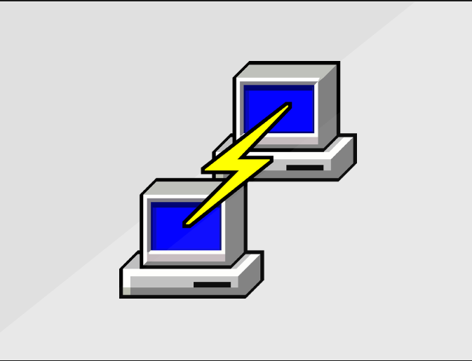


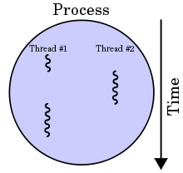
현재 동작 환경 및 구현
TEAM 3, Network Programming – design environment
Putty
C Language
TCP/IP Protocol
Pthread , mutex
Putty를 이용하여 학교 리눅스 서버를 통한 구현
C언어를 이용하여 Bingo_server.c
Bingo_client.c 를 생성
연결 지향형 소켓 TCP/IP 프로토콜 사용
Pthread 함수를 통한 멀티 쓰레드 방식, 쓰레드의 충동을 방지하기 위해 mutex방식을 추가
Copyrightⓒ. 네트워크프로그래밍 3팀

Slide 3
현재 흐름도
TEAM 3, Network Programming – design environment
Client 1
Server
Client 2
socket
socket
socket
connect
bind
connect
listen
accept
send_msg
send_msg
fget
fget
write
write
Handle_chat
Handle_chat
recv_msg
create
recv_msg
read
read
read
close
read
send meg
send meg
fputs
fputs
close
return
close
return
return
Copyrightⓒ. 네트워크프로그래밍 3팀

Slide 4
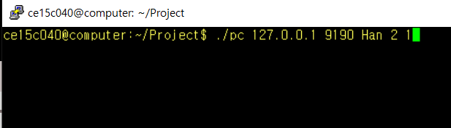
현재 시나리오 내용 및 결과
TEAM 3, Network Programming – design content and results
Client1
Client2
서버 접속 방법 : ./pc <IP> <port> <name> <RSP> <Category>
Name : 접속 시 사용될 유저의 이름
RSP : 1. 바위 / 2. 가위 / 3. 보 -> 숫자만 입력
Category :1. 영어(Easy) / 2. 영어(Hard) / 3. 한국사(Easy) / 4. 한국사(Hard)
Copyrightⓒ. 네트워크프로그래밍 3팀

Slide 5
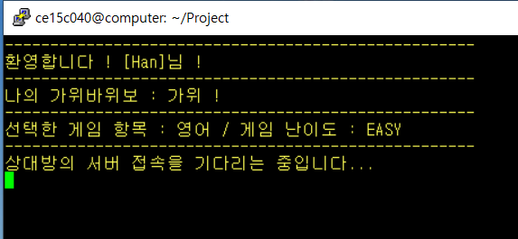
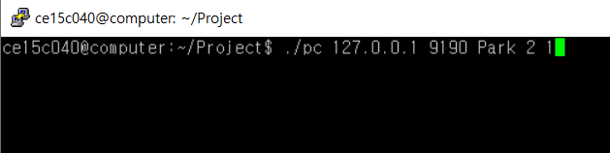
현재 시나리오 내용 및 결과
TEAM 3, Network Programming – design content and results
Client1
Client2
한 클라이언트가 접속하면, 먼저 접속한 선 접속 클라이언트는 다른 클라이언트를 기다린다.
선 접속 클라이언트는 가위바위보 결과가 무승부일 경우, 가위바위보 승자가 된다.
접속하면 자신의 가위바위보 수와 원하는 항목을 출력한다.
Copyrightⓒ. 네트워크프로그래밍 3팀

Slide 6
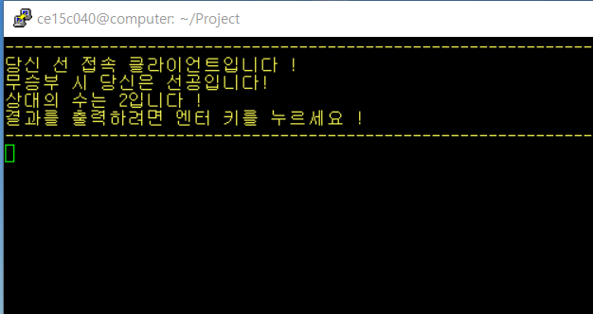
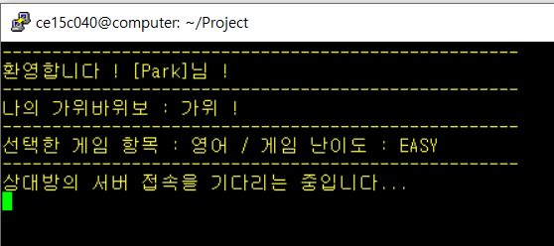
현재 시나리오 내용 및 결과
TEAM 3, Network Programming – design content and results
Client1
Client2
뒤이어 다른 클라이언트가 접속하면 선 접속 클라이언트는 결과를 조합할 수 있다.
엔터 키를 통해 가위바위보 승자에게 메시지를 전달한다.
Copyrightⓒ. 네트워크프로그래밍 3팀

Slide 7
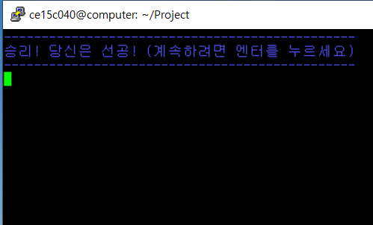
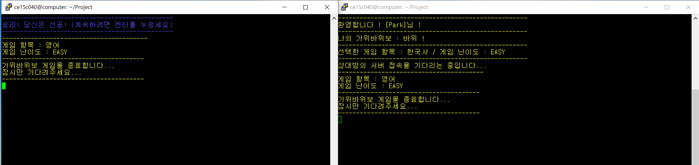
현재 시나리오 내용 및 결과
TEAM 3, Network Programming – design content and results
Client1
Client2
가위바위보에서 승리한 클라이언트에겐 승리 메시지를 출력한다.
승자는 엔터 키를 눌러 빙고게임으로 진행할 수 있다.
빙고게임 진행 전에 가위바위보 승자가 선택한 항목을 출력한다.
Copyrightⓒ. 네트워크프로그래밍 3팀

Slide 8
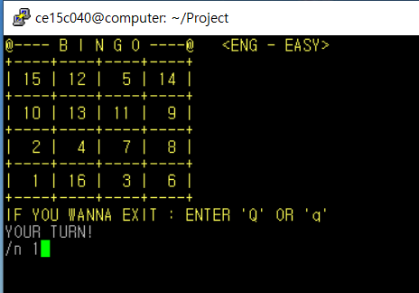
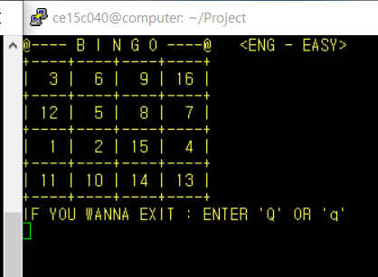
현재 시나리오 내용 및 결과
TEAM 3, Network Programming – design content and results
Client1
Client2
각 클라이언트의 순서를 제어하기 위해 “YOUR TURN!”메시지를 출력한다.
두 클라이언트가 빙고 게임을 한다.
빙고판 번호는 두 클라이언트가 각각 무작위로 설정 된다.
선공권(번호 선택권)의 조건을 취합한 클라이언트가 먼저 빙고번호를 선택한다.
빙고 번호 선택은 >>’/n원하는번호’를 입력한다.
Copyrightⓒ. 네트워크프로그래밍 3팀

Slide 9
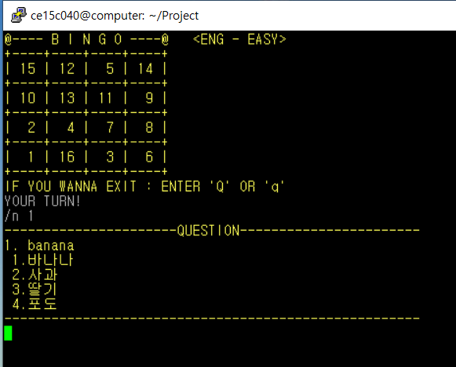
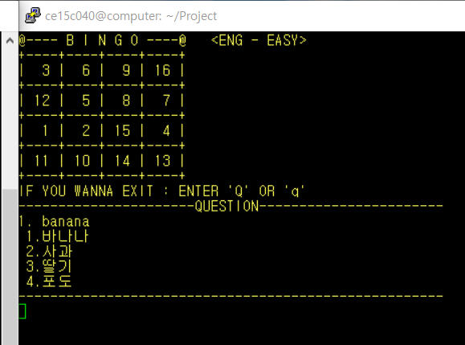
현재 시나리오 내용 및 결과
TEAM 3, Network Programming – design content and results
Client1
Client2
선공 클라이언트가 고른 번호의 문제가 각각 클라이언트에게 나타나게 된다.
정답 번호 선택은 >>’/a정답번호’를 입력한다.
문제를 맞춘다면 Correct 메시지와 빙고번호가 x가 되며, 틀린다면 Not Correct 메시지가 출력된다.
번호 선택은 각 클라이언트가 1차례씩 하게 된다.
Copyrightⓒ. 네트워크프로그래밍 3팀

Slide 10
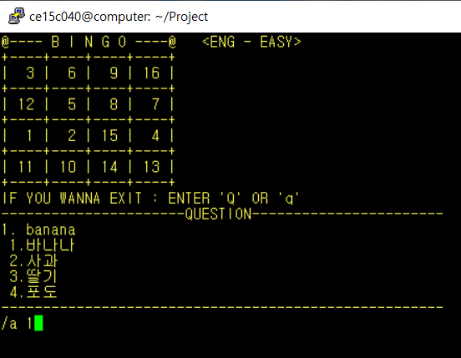
현재 시나리오 내용 및 결과
TEAM 3, Network Programming – design content and results
Client1
Client2
11
1
선공 클라이언트가 고른 번호의 문제가 각각 클라이언트에게 나타나게 된다.
정답 번호 선택은 >>’/a정답번호’를 입력한다.
Copyrightⓒ. 네트워크프로그래밍 3팀

Slide 11
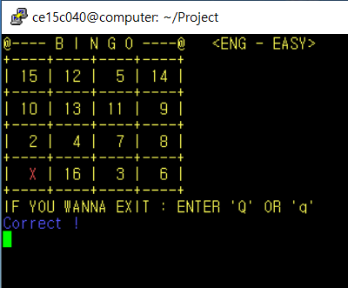
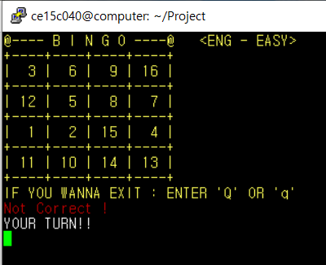
현재 시나리오 내용 및 결과
TEAM 3, Network Programming – design content and results
Client1
Client2
문제를 맞춘다면 Correct 메시지와 빙고번호가 x가 되며, 틀린다면 Not Correct 메시지가 출력된다.
번호 선택은 각 클라이언트가 1차례씩 하게 된다.
Copyrightⓒ. 네트워크프로그래밍 3팀

Slide 12
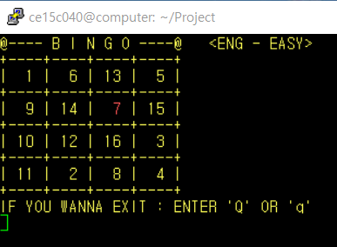
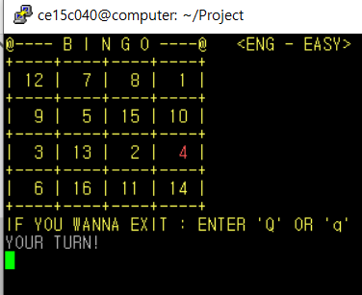
현재 시나리오 내용 및 결과
TEAM 3, Network Programming – design content and results
Client1
Client2
판교체 아이템을 얻을 수 있는 칸은 빨간색으로 표기된다.
판교체 아이템이 있는 빙고 번호는 게임 시작 시 무작위로 설정되게 된다.
판교체 아이템의 번호는 각 클라이언트마다 고유 번호를 할당 받게 된다.
Copyrightⓒ. 네트워크프로그래밍 3팀

Slide 13
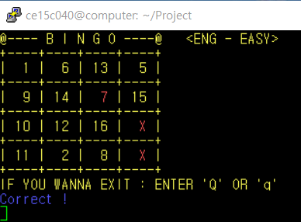
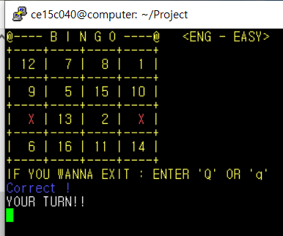
현재 시나리오 내용 및 결과
TEAM 3, Network Programming – design content and results
Client1
Client2
/ i
판교체 아이템 번호를 맞추면 아이템을 얻게 된다.
판교체는 >>’/i’ 를 입력하면 상대의 판과 나의 판이 바뀌게 된다.
판교체 아이템은 획득한 턴 다음 차례부터 사용이 가능하다.
Copyrightⓒ. 네트워크프로그래밍 3팀

Slide 14
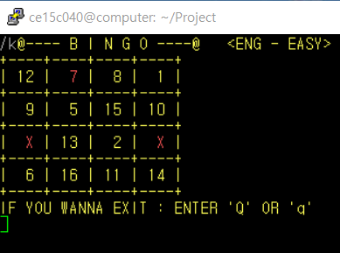
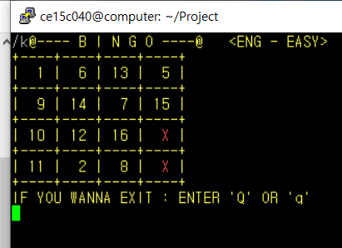
현재 시나리오 내용 및 결과
TEAM 3, Network Programming – design content and results
Client1
Client2
교체를 시행한 클라이언트는 빙고 칸에 아이템이 있는 문제가 더 이상 없다.
교체를 당한 클라이언트는 빙고 칸에 아이템이 있는 문제 번호가 그대로 존재하게 된다.
Copyrightⓒ. 네트워크프로그래밍 3팀

Slide 15
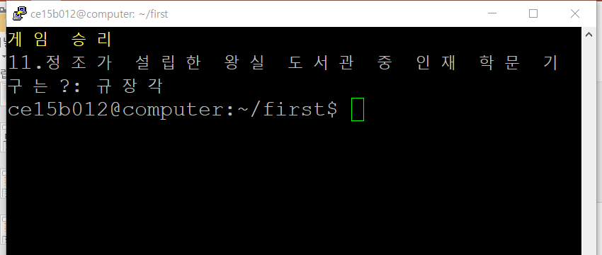
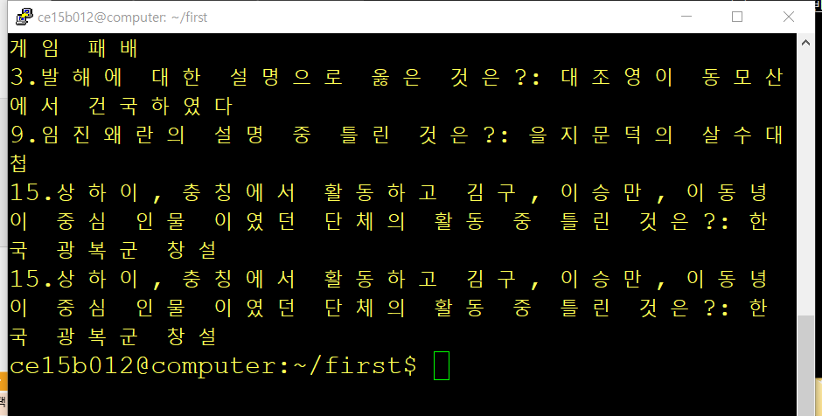
현재 시나리오 내용 및 결과
TEAM 3, Network Programming – design content and results
Client1
Client2
빙고 3줄을 완성하게 되면 게임 승리를 하게 된다.
승리, 패배 메시지를 각각 띄우게 된다.
두 클라이언트 모두 오답을 확인하여 다시 학습할 수 있는 기회를 준다.
Copyrightⓒ. 네트워크프로그래밍 3팀

Slide 16
현재 시나리오 내용 및 결과
TEAM 3, Network Programming – design content and results
바위
가위
보
1
1. 가위/바위/보
Client1
Server
>> /rsp 1,2,3
2. 에코
2
Client1
Server
/rsp 1,2,3
3. 가위/바위/보
3
Client1
Server
Client2
>> /rsp 1,2,3
4. 에코
4. 에코
4
Client1
Server
Client2
/rsp 1,2,3
/rsp 1,2,3
Copyrightⓒ. 네트워크프로그래밍 3팀

Slide 17
현재 시나리오 내용 및 결과
TEAM 3, Network Programming – design content and results
선 접속 승리
후 접속 승리
무승부
4
1. RSP 승패 결과
Client1
Server
Client2
>> /res 1,2,3
2. 에코
2. 에코
5
Client1
Server
Client2
/res 1,2,3
/res 1,2,3
3. 원하는 항목
6
Client1
Server
Client2
If 클라이언트 1이 승리
>> /sel 1,2,3,4
4. 에코
4. 에코
7
Client1
Server
Client2
빙고 게임 시작
/sel 1,2,3,4
/sel 1,2,3,4
Copyrightⓒ. 네트워크프로그래밍 3팀

Slide 18
현재 시나리오 내용 및 결과
TEAM 3, Network Programming – design content and results
8
1. 빙고 칸 선택
문제 번호 : 1 ~ 16
Client1
Server
Client2
>> /n 문제 번호
2. 에코
2. 에코
9
Client1
Server
Client2
/n 문제 번호
/n 문제번호
문제 답 : 1~ 4
전달하지 않고 클라이언트 스스로 문제 답을 저장
3. 문제 번호 입력
3. 문제 번호 입력
10
Client1
Server
Client2
/a 문제 답
/a 문제 답
정답 / 오답 처리
클라이언트 스스로 빙고판을 갱신
11
Client1
정답 / 오답 처리
Server
정답 / 오답 처리
Client2
18
Copyrightⓒ. 네트워크프로그래밍 3팀

Slide 19
현재 시나리오 내용 및 결과
TEAM 3, Network Programming – design content and results
12
아이템을 사용하는 주체 클라이언트의 빙고판을 전달
1. 아이템 사용
Client1
Server
Client2
>> /i 빙고판
2. 에코
2. 에코
13
Client1
Server
Client2
/i 빙고판
/i 빙고판
보낸 클라이언트가 받으면 저장하지 않고, 보내지 않은 클라이언트는 받아서 저장 후 자신의 빙고 판 전달
3. 빙고판 전달
3. 빙고판 전달
14
Client1
Server
Client2
>> /k 빙고판
>> /k 빙고판
4. 에코
4. 에코
15
Client1
Server
Client2
서로의 빙고판으로 교체
/k 빙고판
/k 빙고판
서로의 판 교체
서로의 판 교체
19
Copyrightⓒ. 네트워크프로그래밍 3팀

Slide 20
현재 시나리오 내용 및 결과
TEAM 3, Network Programming – design content and results
4. 게임 결과 메시지 전달
클라이언트1이
빙고 3줄 먼저 완성 -> 승리
16
Client1
Server
Client2
>> /win
5. 게임 승리
5. 에코
클라이언트1은 메시지 전달 후 틀린 문제 출력 -> 종료
클라이언트2 메시지 받음
17
Client1
틀린 문제 출력
Server
Client2
/win
접속 종료
6. 게임 패배
클라이언트2는 패배
틀린 문제 출력 -> 종료
18
Server
틀린 문제 출력
Client2
접속 종료
Copyrightⓒ. 네트워크프로그래밍 3팀

Slide 21
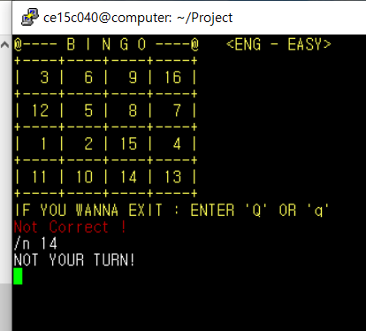
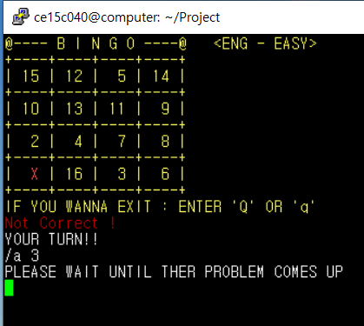
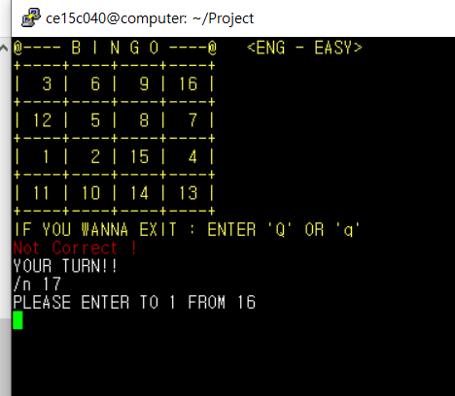
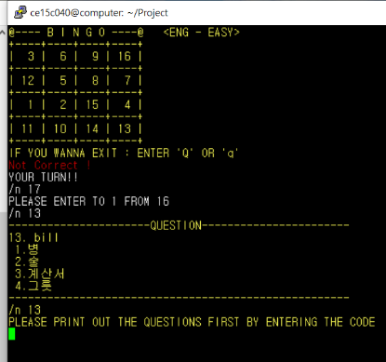
현재 시나리오 예외처리
TEAM 3, Network Programming – design content and results
자신 턴이 아닐 때
문제 번호 입력 시
문제가 없는데
정답 입력할 때
1~16 사이에
문제 번호를
입력하지 않았을 때
문제가 출력됐는데
문제를 추가로
입력할 때
Copyrightⓒ. 네트워크프로그래밍 3팀

Slide 22
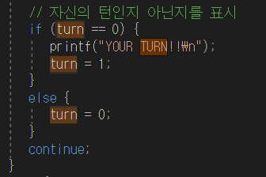
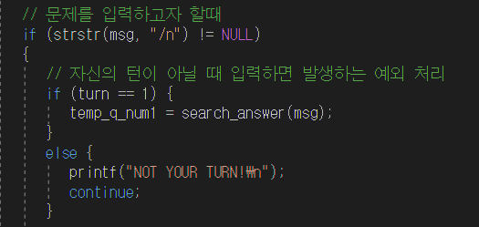
Turn 변수란?
TEAM 3, Network Programming – design content and results
0과 1을 통해 공격권을 제어.
1 일 때 자신의 턴.
가위바위보를 통해 선공/후공을 결정.
무승부 시 선 접속 클라이언트의 턴이 1
(선접속) Client 1
Client 2
1 승리
Turn = 1
Turn = 0
2 승리
Turn = 0
Turn = 1
무승부
Turn = 1
Turn = 0
Copyrightⓒ. 네트워크프로그래밍 3팀

Slide 23
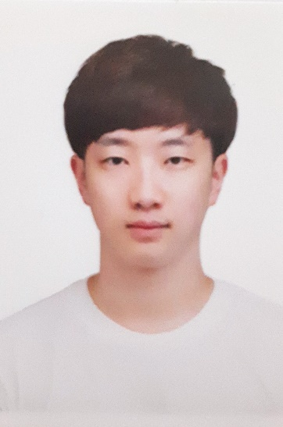
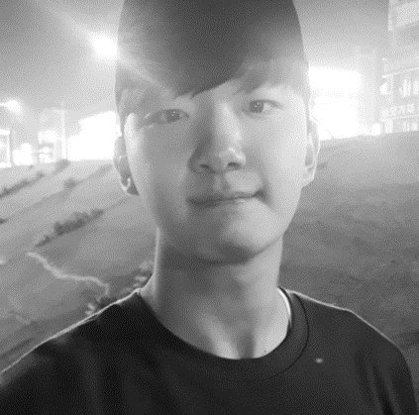
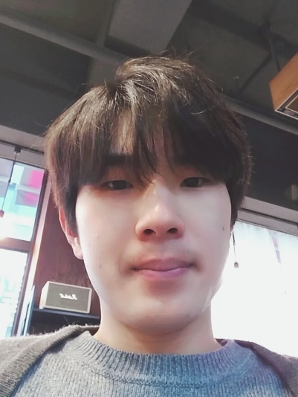
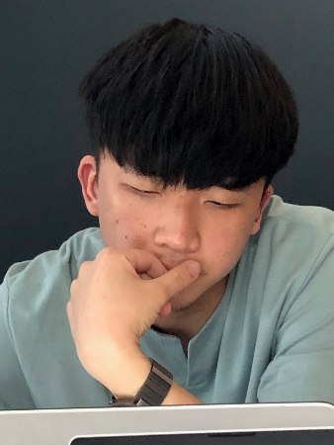
팀원 개별 소감
TEAM 3, Network Programming – Adieu
Title | We are Team!
Year | 2019
Tools | C
양현용
한승훈
조원희
박병남
Copyrightⓒ. 네트워크프로그래밍 3팀

Slide 24

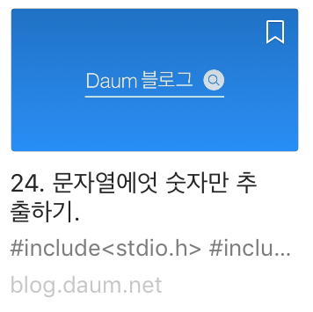
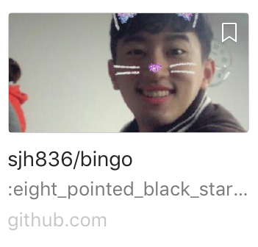
참고 문헌
TEAM 3, Network Programming – Adieu
명돌님, <24. 문자열에서 숫자만 추출하기.>,
다음블로그, 2007.08.12
Sjh836, <bingo>, GitHub, 2017.05.19
윤성우, <열혈 TCP/IP 소켓 프로그래밍> , 오렌지미디어, 2009, 18장
http://m.blog.daum.net/_blog/_m/articleView.do?blogid=0EyPK&articleno=9666474
https://github.com/sjh836/bingo
Copyrightⓒ. 네트워크프로그래밍 3팀

